Slide 1
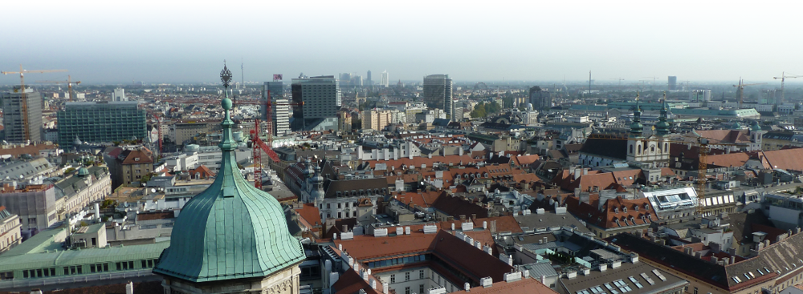
Wien

Slide 2
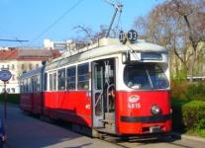
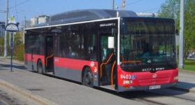
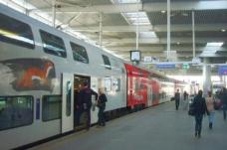
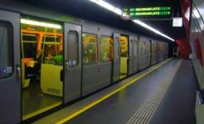
Wiener Linien
120 Linien mit mit U-Bahn, Bus und Straßenbahn
  8116 Mitarbeiter
  840 Millionen Fahrgäste pro Jahr
2,3 Millionen Fahrgäste pro Tag
Pro Tag werden 180.000 km gefahren
36 % aller Wege werden mit öffentlichen Verkehrsmittel zurückgelegt.
Notes:
Stand 2010

Slide 3
U-Bahn
75 km U-Bahn, 101 Stationen
U1, U2, U3, U4, U6
Erweiterung der U1 und U2 bsi 2019

Slide 4
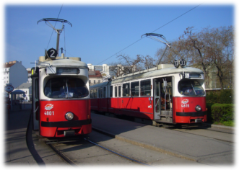
Straßenbahn
28 Straßenbahnlinien, 1.031 Haltestellen
Höhere Beförderungsleistung als Busse
Zubringer zu schnellen Linien (S-Bahn, U-Bahn)
Einzugsbereich für U-Bahn wird vergrößert
Geringer Stationsabstand, zahlreiche Umsteigmöglichkeiten
Hoher Fahrkomfort
Ruhige Straßenlage
Tageslicht
Ebenerdiger Zugang

Slide 5
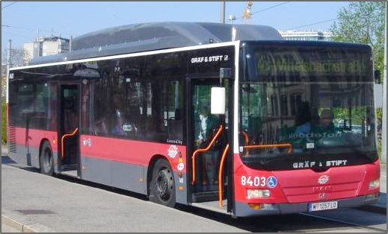
Linienbusse
85 Autobuslinien
114 Millionen Fahrgäste pro Jahr
621 km Liniennetz,
1031 Haltestellen
496 Autobusse
Vorteile:
  Dichtes Liniennetz
  Zubringer für S-Bahn und U-Bahn
  Viele Haltestellen

Slide 6

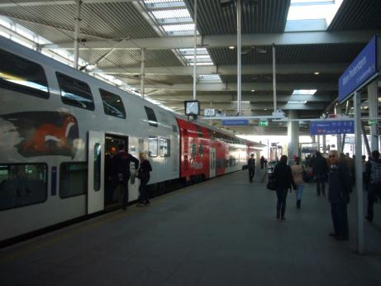
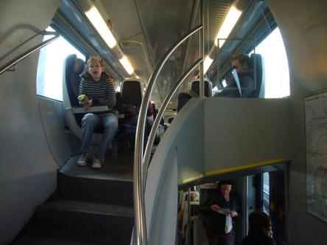
S-Bahn (Schnellbahn)
Wird von der ÖBB betrieben

Slide 8
Kosten im Vergleich

Slide 9
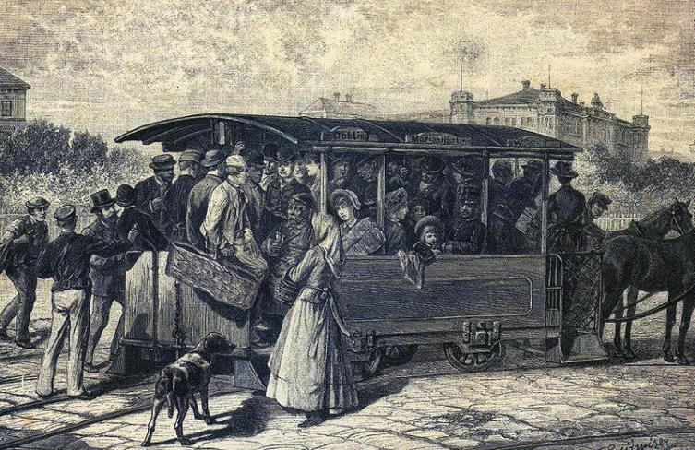
Pferdetramway

Slide 10
Anzahl der gezählten RadlerInnen in Wien
Auswertung der automatischen Dauerzählstellen für den Radverkehr der MA 46, Stadt Wien

